Slide 1
Гендерний моніторинг позачергових виборів народних депутатів України 2019 року
ПРОМІЖНІ РЕЗУЛЬТАТИ

Slide 2
Методологія
Мета моніторингу: комплексний гендерний аналіз виборчого процесу задля виявлення можливостей та перешкод для участі жінок у виборах та їх обрання до Верховної Ради України

Slide 3
Методологія
10 політичних партій відібрані для аналізу: Слуга народу, Опозиційна платформа – «За життя», Батьківщина, Європейська солідарність, Голос, Сила і честь, Громадянська позиція, Радикальна партія Олега Ляшка, Опозицiйний блок, Самопоміч
Аналізуються:
Статути політичних партій
Виборчі програми політичних партій
Досвід жінок щодо участі у виборчій кампанії – глибинні інтерв’ю

Slide 4
Методологія
Гендерний баланс:
у виборчих списках партій, дотримання квоти
серед кандидатів у одномандатних округах
серед офіційних спостерігачів та в ОВК
серед обраних депутатів
у розрізі виборчих фінансів кандидатів у одномандатних округах
у розрізі партійного лідерства

Slide 5
Представництво жінок у виборчих списках партій
2746 кандидатів від 22 політичних партій, з них 835 жінок (30%) та 1911 чоловіків (70%)
6 з 10 політичних партій дотримались 30% квоти у виборчих списках
середній рівень представництва жінок у виборчих списках кандидатів десяти партій - 32%

Slide 6
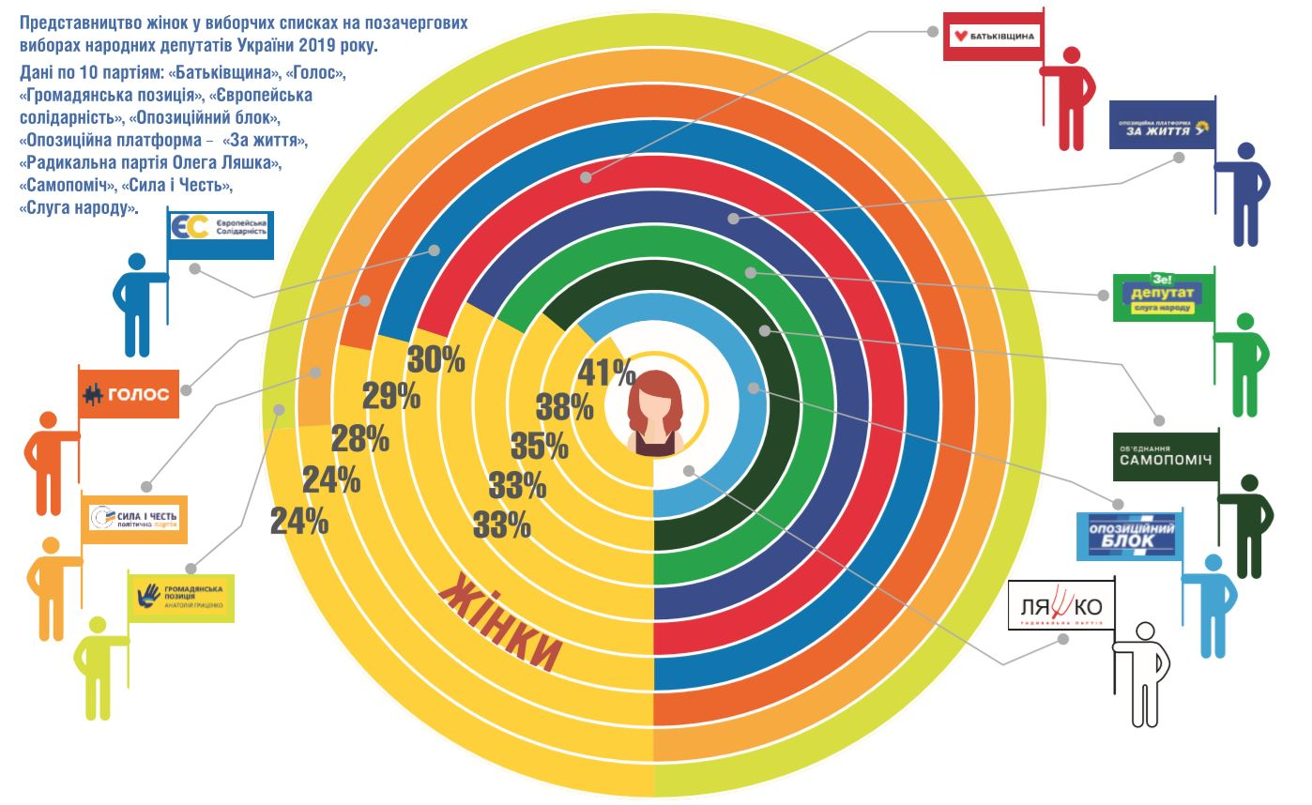

Slide 7
Представництво жінок у виборчих списках партій
жінки переважно представлені в другій половині виборчих списків, де вони мають менші шанси на обрання
середній рівень представництва жінок в першій половині виборчих списків – 23%, тоді як в другій половині – 40%

Slide 8
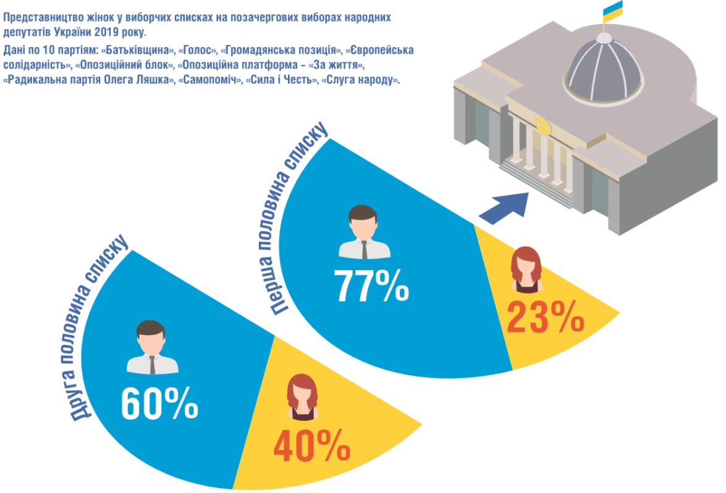

Slide 9
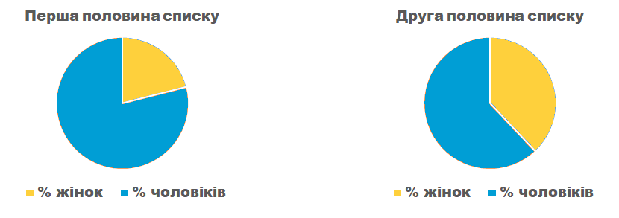
Представництво жінок у виборчих списках партії «Батьківщина»
21%
38%

Slide 10
Представництво жінок серед кандидатів від політичних партій у одномандатних виборчих округах
3084 кандидатів від партій та самовисуванців, з них 480 жінок (16%) та 2604 чоловіків (84%)

Slide 11
Кількісно, із 10 партій найбільше жінок у одномандатних виборчих округах серед кандидатів від партій «Слуга народу» (199 осіб), «Опозиційна платформа – «За життя» (152), «Батьківщина» (146), «Опозицiйний блок» (136) та «Європейська солідарність» (133)

Slide 12
Найвищий відсоток жінок серед кандидатів у одномандатних виборчих округах – в партії «Голос» (29%), за нею ідуть «Опозицiйний блок» (22%) та «Самопоміч» (20%). Серед кандидатів партії «Європейська солідарність» в округах – 19% жінок, «Слуга народу» – 17%, «Батьківщина» – 15%, «Радикальна партія Олега Ляшка» – 14%. Найнижчий відсоток жінок серед кандидатів у мажоритарних округах – в партіях «Сила і честь» та «Опозиційна платформа – «За життя» (по 10%) та «Громадянська позиція» (9%)

Slide 13
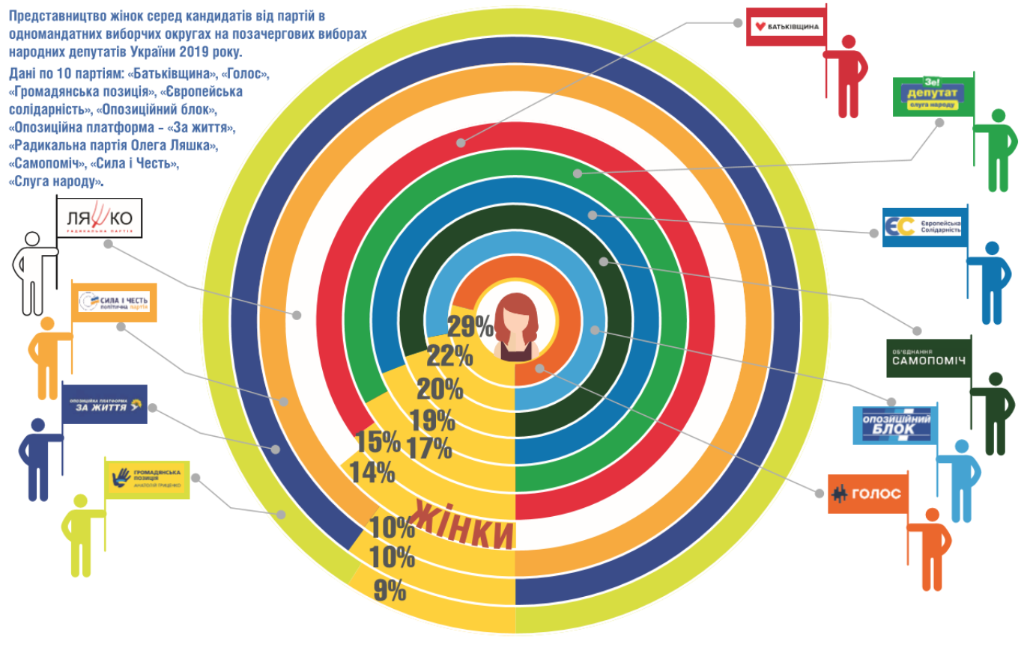

Slide 14
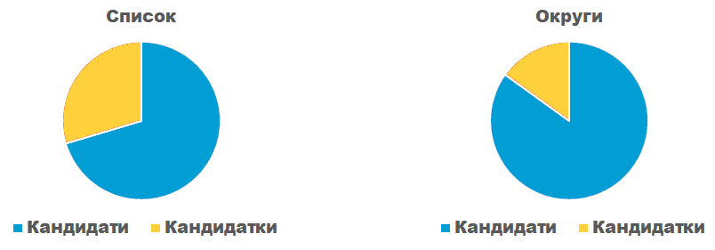
Представництво жінок серед кандидатів партії «Батьківщина»
61 (30%)
22 (15%)
145 (70%)
124 (85%)

Slide 15
Представництво жінок серед кандидатів від політичних партій у одномандатних виборчих округах
Десять партій, що є об’єктом моніторингу, висунули кандидатів у одномандатних виборчих округах в усіх областей України та у м. Київ. Представництво жінок та чоловіків від партій в областях не є збалансованим, із різницею від 0% до 27%

Slide 16
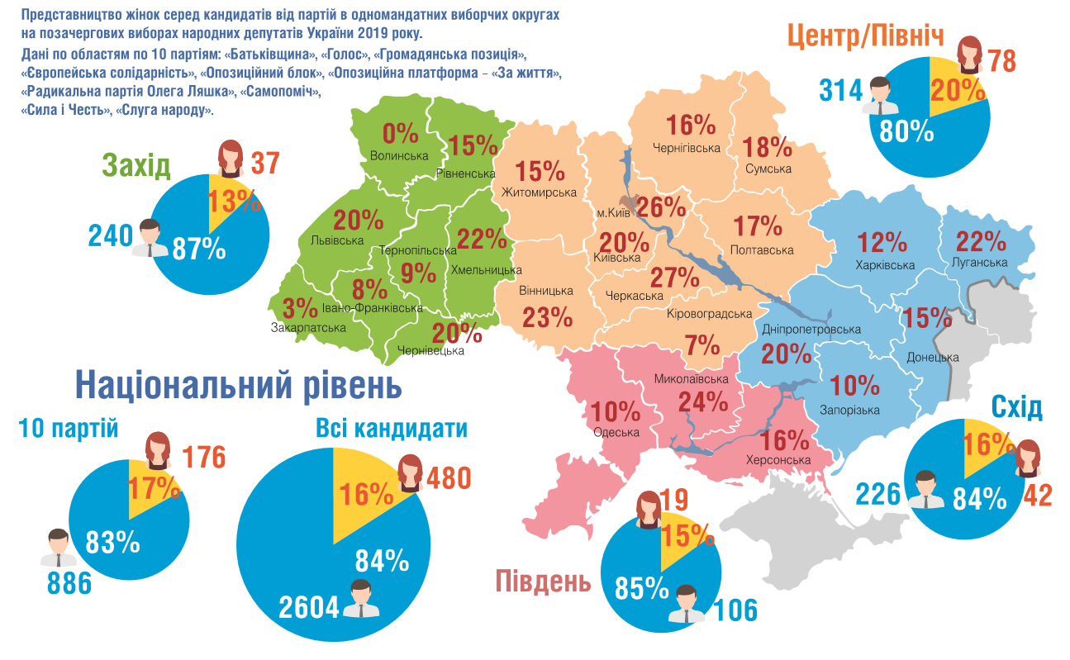

Slide 17
Представництво жінок серед офіційних спостерігачів
Політичні партії представляли 105,9 тис. офіційних спостерігачів, у тому числі 64,5 тис. жінок (61%).
Жінки були активно залучені в ролі спостерігачок усіма політичними партіями. Частка жінок серед офіційних спостерігачів від партії «Батьківщина» – 60%
Жінки були активно залучені до забезпечення прозорості та підзвітності виборчого процесу в ролі спостерігачок від громадських організацій. Жінки налічують 8,5 тис. (58%) від зареєстрованих 14,7 тис. спостерігачів*
*Вибірка з найбільших списків офіційних спостерігачів від 5 громадських організацій

Slide 18
Представництво жінок в окружних виборчих комісіях
Із 3,5 тис. членів окружних виборчих комісій, організацію і проведення виборів забезпечували понад 2 тис. жінок (59%)
В усіх партіях, що стали об’єктом дослідження, жінки були широко залучені до роботи в ОВК – від 41% до 63%. Від партії «Батьківщина» – 60%
Серед керівного складу окружних виборчих комісій, також переважали жінки (58%)

Slide 19
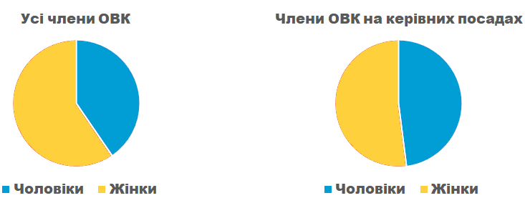
Представництво жінок в окружних виборчих комісіях від партії «Батьківщина»
178 60%
26 52%
121 40%
24 48%

Slide 20
Більшу частину роботи на виборах виконують жінки – як уповноважені особи партій, офіційні спостерігачки, членкині виборчих комісій
Широке залучення жінок на відповідальні посади уповноважених осіб партій, а також офіційних спостерігачів від партій та громадських організацій може свідчити як про високий рівень зацікавленості жінок в громадсько-політичному житті, так і визнання політичними партіями професійних якостей та відданості жінок інтересам цих партій

Slide 21
Жінки, які складають 54% населення України, були більше залучені до виборчого процесу, аніж чоловіки – на всіх рівнях, окрім висування кандидатів
Частка жінок, які представляли інтереси партій на позачергових виборах народних депутатів 2019 року, не відповідає частці жінок, висунутих партіями у якості кандидаток, а також представництву жінок серед обраних депутатів

Slide 22
Гендерний баланс у розрізі виборчих фінансів: округи
У середньому, розмір виборчого фонду кандидатки був на 20% меншим за розмір виборчого фонду кандидата. Суттєвий гендерний розрив спостерігається серед самовисуванців. У середньому, виборчий фонд самовисуванки був меншим на 54%
Менший доступ до фінансових ресурсів зменшує конкурентоспроможність жінок під час виборчої кампанії в одномандатних виборчих округах

Slide 23
Гендерний баланс у розрізі виборчих фінансів: округи
Чоловіки залучали більше власних коштів, а жінки були більш успішними в зборі коштів від фізичних осіб, громадських організацій та інших юридичних осіб
У середньому, жінка кандидатка від політичної партії задекларувала дещо більший розмір виборчого фонду, ніж чоловік-кандидат від партії

Slide 24
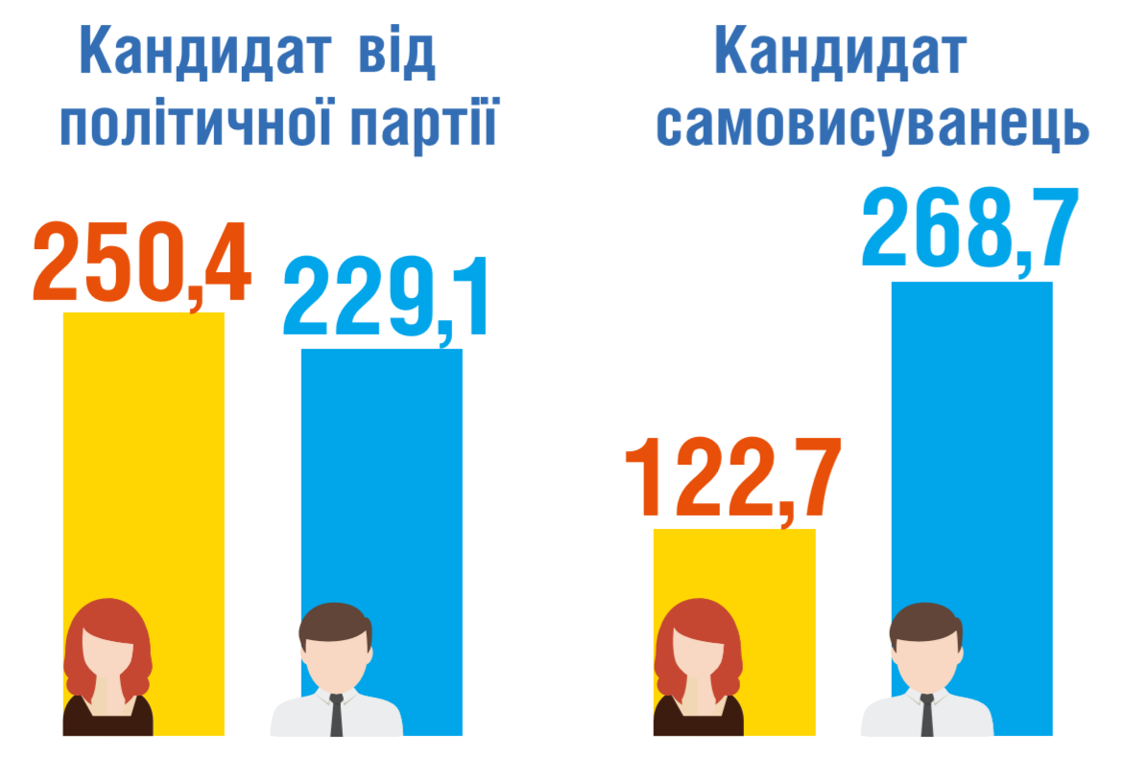
Виборчі фонди, тис. грн.

Slide 26
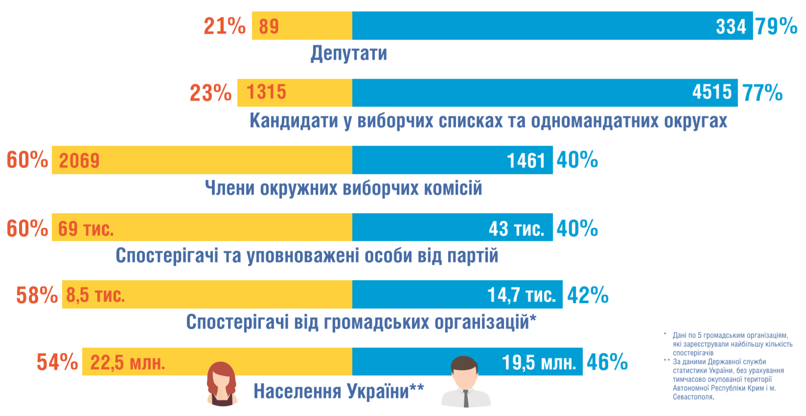
Результати виборів

Slide 27
Результати виборів: за списками
За виборчими списками від політичних партій, які подолали 5% виборчий бар’єр, з 225 депутатів до Верховної Ради України проходять 62 жінки (28%)
5 (21%)

Slide 28
Результати виборів: від округів
Від одномандатних виборчих округів із 198 депутатів до Верховної Ради України проходять 27 жінок (14%)
В одномандатних округах перемогли 153 кандидатів від політичних партій, у тому числі 25 жінок (16%) та 45 самовисуванців, у тому числі 2 жінки (4%)
Стать кандидаток не стала бар’єром для виборців, які підтримали партію на виборах в одномандатних округах

Slide 29
Результати виборів
Формальне дотримання гендерної квоти у виборчих списках (розміщення жінок в другій половині списків) не змогло забезпечити 30% жінок серед обраних депутатів
Партії, які забезпечили більш рівномірний розподіл місць в першій половині виборчих списків, наблизились до гендерного балансу серед обраних депутатів

Slide 30
Рекомендації:
Український жіночий фонд закликає політичні партії надавати жінкам та чоловікам рівні можливості бути обраними:
при формуванні виборчих списків дотримуватись законодавчої норми про представництво не менше 30% осіб однієї статі від загальної кількості кандидатів та прагнути більш збалансованого представництва жінок і чоловіків до рівня 50/50

Slide 31
забезпечувати рівномірний розподіл місць нагорі та внизу списків для кандидаток і кандидатів
підтримувати жінок кандидаток в мажоритарних округах на рівні з чоловіками
передбачити використання частини державного фінансування на програмну діяльність із просування політики гендерної рівності всередині партій, залучення, навчання та просування жінок-лідерок

Slide 32
На місцевих виборах дотримуватись 30% квоти та прагнути більш збалансованого представництва жінок і чоловіків до рівня 50/50. Забезпечувати рівномірний розподіл місць нагорі та внизу списків
Задіяти для подальшого партійного розвитку потенціал жінок які брали участь у виборах як кандидатки та які представляли інтереси партій під час виборів

Slide 33
Гендерний моніторинг позачергових виборів народних депутатів України 2019 року проводиться Українським жіночим фондом у партнерстві з Національним демократичним інститутом міжнародних відносин (НДІ). Український жіночий фонд відповідальний за зміст цього матеріалу. Інформація, представлена у матеріалі, не обов’язково відображає погляди НДІ.

